Slide 1

BIEN VALORISER L’HERBE AU PÂTURAGE
Cycle de l’herbe
Comportement des animaux au pâturage
Intérêt du pâturage tournant
La surface accessible au pâturage
Le découpage des paddocks
Des repères de conduite

Slide 2
Le pâturage :un équilibre entre offre et demande

Slide 3
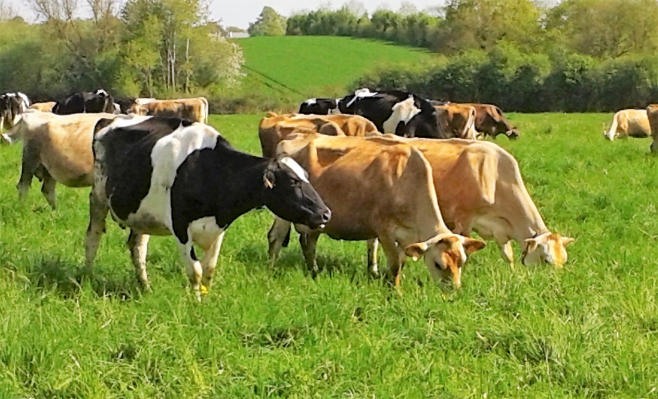
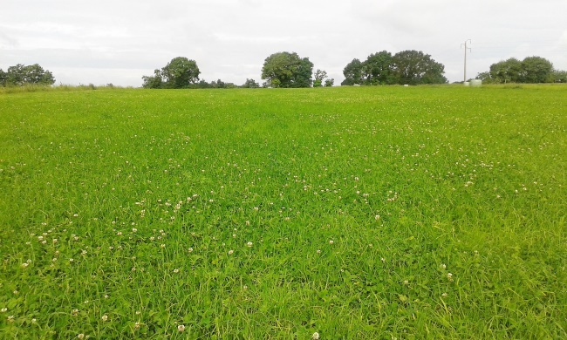
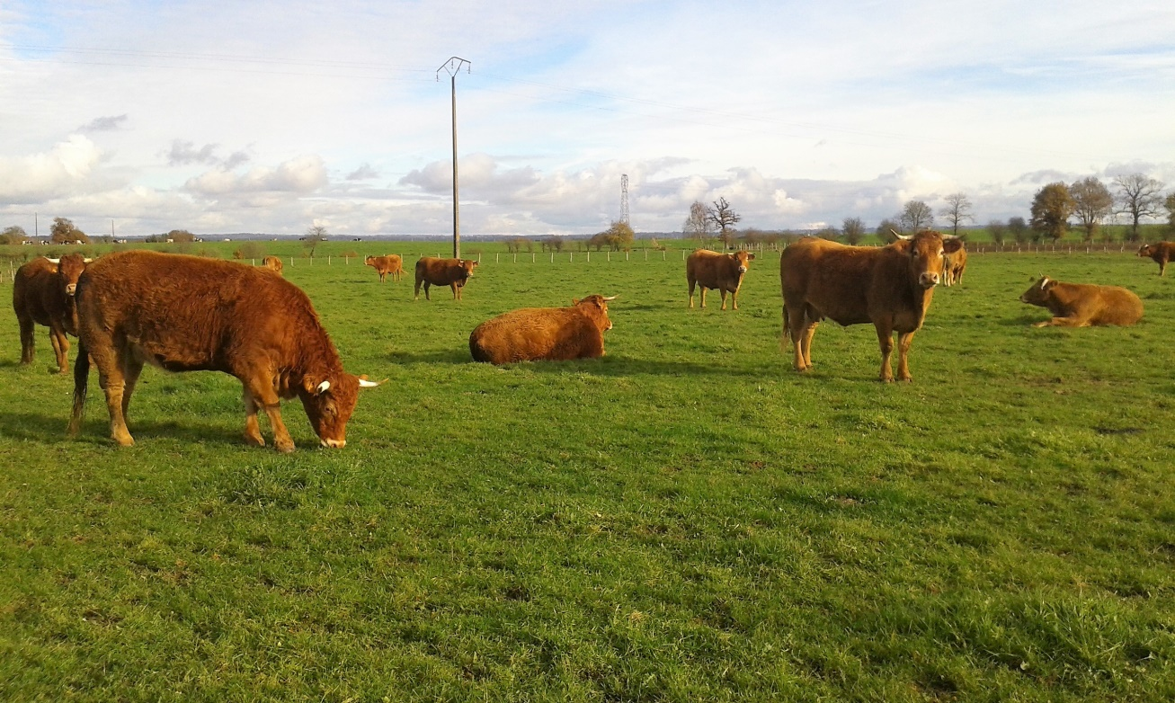
Le pâturage, c’est …
Trouver le juste équilibre entre l’offre et la demande
Le pâturage
Une ingestion animale
Une offre en herbe variable au cours de la saison
Sensibles à la météo,
aux décisions de l’éleveur

Slide 4
Comportement des animaux au pâturage

Slide 5
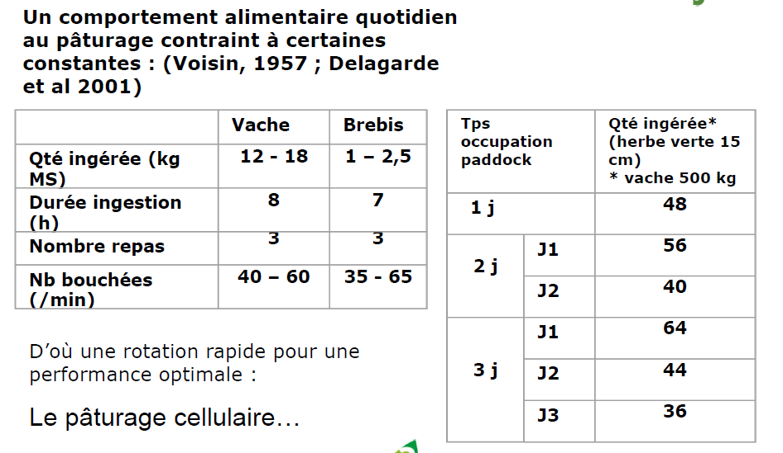
Comportement des animaux au pâturage
Temps d’occupation du paddock |  | Kg ingéré (herbe verte) (vache 500 KG)
1 jour |  | 48
2 jours | Jour 1 | 56
 | Jour 2 | 40
3 jours | Jour 1 | 64
 | Jour 2 | 44
 | Jour 3 | 36
Herbe à 25 cm (1 jour) |  | 35
Notes:
Paddock 1 jour : moins de variation de lait dans le tank
Paddock 3 jours : plus de variation de production

Slide 6
Comportement des animaux au pâturage
La durée quotidienne du broutage chez les bovins
2 à 3 heures au lever du jour
2 à 3 heures à la tombée de la nuit
3 à 4 heures dans la nuit
Soit environ 8 – 10 heures par jour pour les bovins
Ne change pas pour un animal donné
Ne change pas selon la qualité de l’herbe
Caractère génétique
Une bonne brouteuse ne mange pas vite mais longtemps
Les bovins ne se préoccupent pas de leur niveau de production
Notes:
VL : 8H à manger, 8H à ruminer, 8H à se reposer

Slide 7
Comportement des animaux au pâturage
Le niveau d’ingestion dépend de la hauteur d’herbe à disposition…
Herbe à 13-15 cm = ingestion maximale en bovin
10-12 cm en ovin
Herbe à 8 cm = ingestion réduite de 25 %
Herbe à 25 cm = ingestion réduite de 30 %
(données en cm feuille tendue)
Notes:
Hauteur d’herbe importantes (>15 cm herbo) : gaspillage de l’herbe. → Faucher

Slide 8
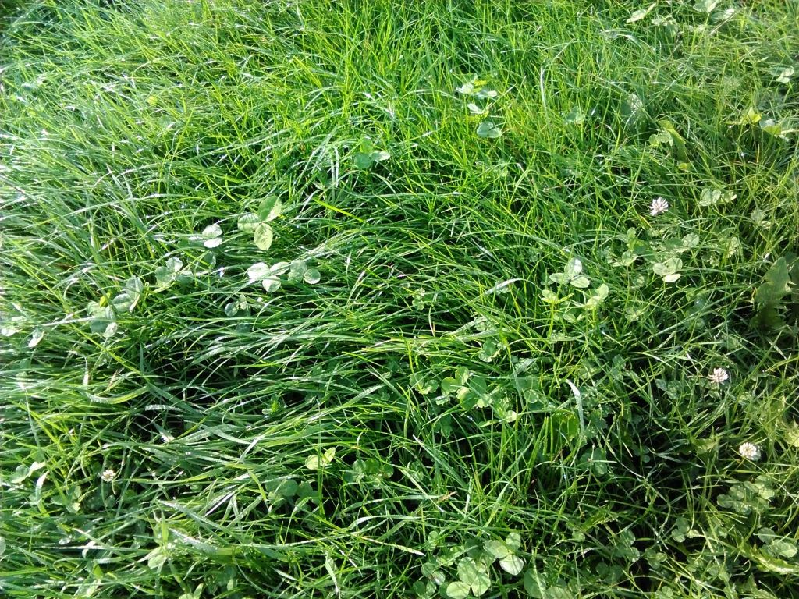
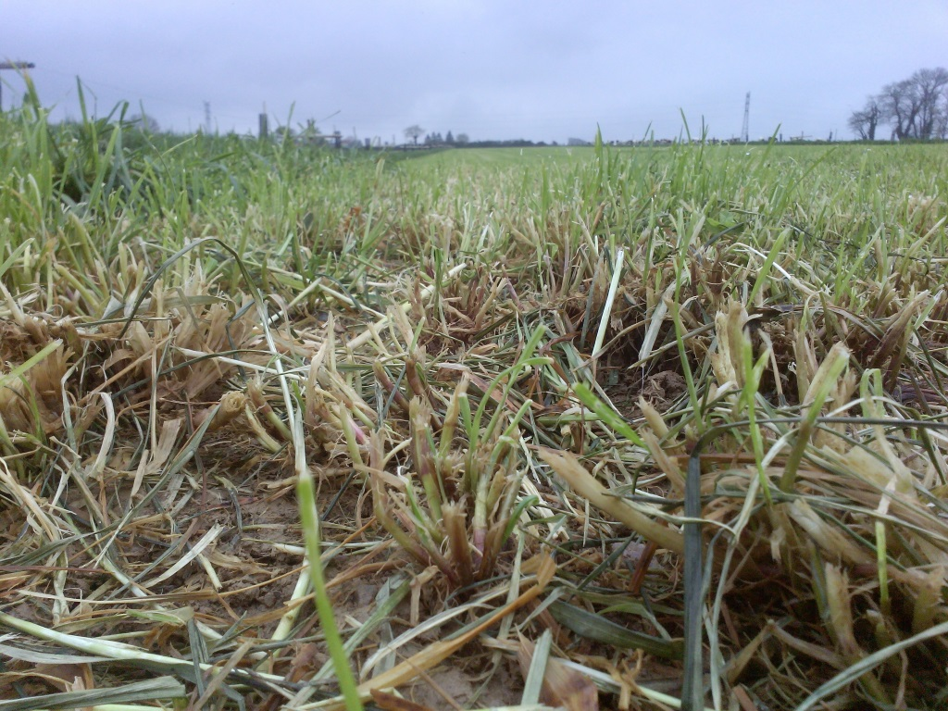
Comportement au pâturage
Consommation par couches, du haut vers le bas
Conséquence : en début de paddock, augmentation de la quantité d’UF et de PDI ingérés, qui décline progressivement.
Plus de MS consommée si végétation facilement préhensible
Gaine :
Valeur alimentaire plus faible
plus rugueuse,
plus résistante au cisaillement

Slide 9
Cycle de l’herbe

Slide 10
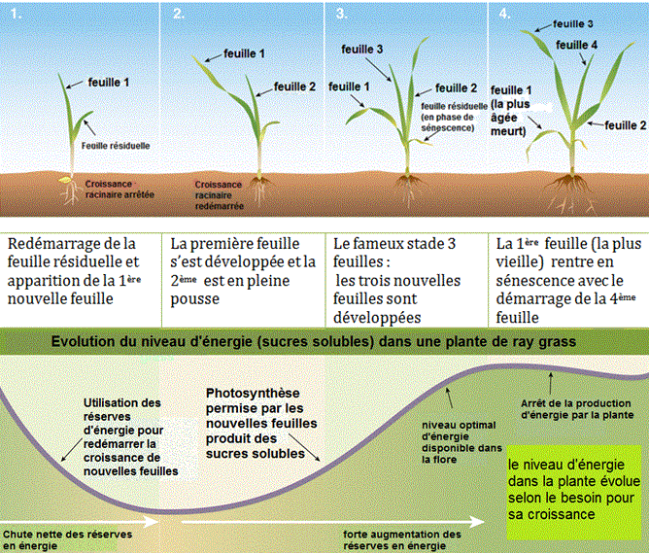
Le cycle de l’herbe
Source :
http://www.je-pature.com

Slide 11
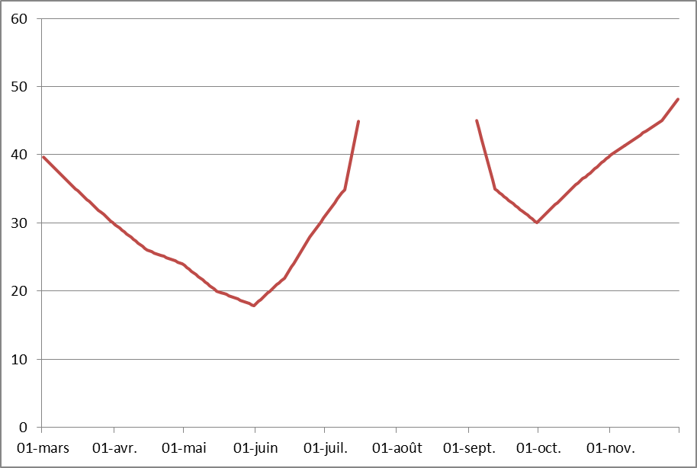
Les temps de repousse varient sur l’année
Jours
Notes:
Capacité de repousse optimale au printemps : attention de ne pas se faire déborder par l’herbe (si >15 jours d’avance en VL ou >20 jours d’avance VA → débrayer). Possibilité de fermer le silo.
Eté, automne-hiver : adapté les apports à l’auge en fonction des quantité d’herbe disponible.
On préconise des temps de repousse de 25 à 35 jours

Slide 12
Quels sont les effets d’un sur-pâturage ?

Slide 13
Les erreurs à éviter
Ne pas sur-pâturer sinon :
Affaiblissement de la plante
Perte de densité
Temps de repousse allongé
Perte de rendement (feuilles plus courtes)
Ouverture du sol (perte de densité en été chaud et sec)
Augmentation de l’évaporation (X 2)
Apparition de mauvaises herbes
Arrêt de la production de racines
Accélération de l’épiaison
Augmentation des refus
Diminution significative du rendement

Slide 14
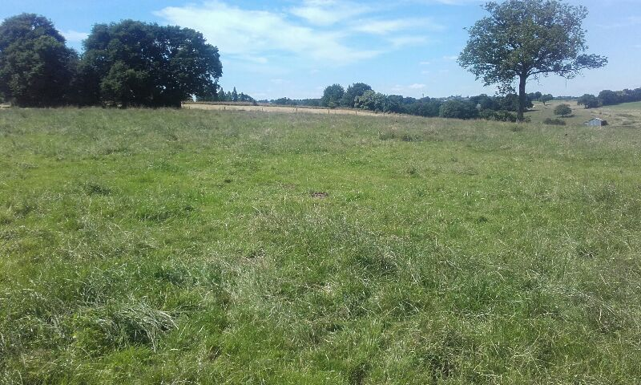
Surpâturer augmente les refus !

Slide 15
Quels sont les effets d’un re-pâturage trop tardif?

Slide 16
Les erreurs à éviter
Ne jamais re-pâturer trop tard (après 3 feuilles) sinon :
Perte de rendement (3 feuilles vertes maxi par talle)
Perte de digestibilité
Sélection par les animaux (refus = gaspillage)
Étouffement des légumineuses
Baisse du tallage
Baisse de la photosynthèse (fabrication du sucre)
Augmentation des matières mortes
Perte de rendement et de digestibilité
Le pâturage fixe cumule les 2 erreurs

Slide 17
Part d’herbe possible dans la ration

Slide 18
La croissance de l’herbe
Valorisation des mesures herbomètre:
Avec 20 ares/VL, 60 VL :
Offre en herbe = 0,20 x 60 = 12 kg MS/VL/j
→ l’herbe peut couvrir 70 % de la ration
Date mesure | Hauteur mesurée | Ecart hauteur | Densité herbe | Croissance
27/03 | 6 cm | 2 cm | 215 kg MS/cm/ha | (2 x 215)/7 j = 60 kg MS/ha/j
04/04 | 8 cm

Slide 19
La croissance de l’herbe
Valorisation des mesures herbomètre:
Avec 20 ares/VL, 60 VL :
Offre en herbe = 0,20 x 90 = 18 kg MS/VL/j
La pousse de l’herbe couvre les besoins
Si 4 kg MS maïs dans la ration:
Besoins troupeau: 60 VL x 13 kg MS/j = 780 kg MS/j
Offerts par 8,70 ha → environ 2,5 ha à faucher
Date mesure | Hauteur mesurée | Ecart hauteur | Densité herbe | Croissance
27/03 | 7 cm | 2,9 cm | 215 kg MS/cm/ha | (2,9 x 215)/7 j = 90 kg MS/ha/j
04/04 | 9,9 cm

Slide 20
Importance de la surface accessible
60 VL – Besoins journaliers du troupeau: 60 VL x 16 kg MS/j = 960 kg MS - Si pousse = 60 kg MS/ha/j:
Dans le cas n°2:
Si 5 kg MS de maïs à l’auge: les besoins = 60 x 11 kg MS = 660 kg MS
La pousse couvre alors les besoins.
Dans le cas n°3: débrayage possible pour la fauche selon la période
Surface accessible | Offre en herbe
16 ha (26 ares/VL) | 16 x 60 = 960 kg MS | La pousse couvre les besoins
12 ha (20 ares/VL) | 12 x 60 = 720 kg MS | Chaque jour il manque 240 kg MS, les vaches consomment + vite que cela ne pousse
18 ha (30 ares/VL) | 18 x 60 = 1080 kg MS | Chaque jour on produit 120 kg MS de trop, l’herbe pousse + vite que les vaches ne consomment

Slide 21
La part d’herbe possible
2,1 t MS
3,4 t MS
1,4 t MS
30 ares/UGB
40 ares/UGB
60 ares/UGB
Notes:
Compte-tenu de la croissance de l’herbe moyenne sur le département, cela définit le système vers lequel on peut s’orienter.
Pour fermer le silo: 30 ares/VL

Slide 22
La part d’herbe possible
Quantité d’herbe offerte en kgMS/UGB/jour
selon le chargement et la croissance de l’herbe
 | Chargement (ares disponibles/UGB)
Croissance (kgMS/ha/j) | 20 | 25 | 30 | 35 | 40 | 50 | 60
20 | 4 | 5 | 6 | 7 | 8 | 10 | 12
25 | 5 | 6 | 8 | 9 | 10 | 13 | 15
30 | 6 | 8 | 9 | 11 | 12 | 15 | 18
35 | 7 | 9 | 11 | 12 | 14 | 18 | 21
40 | 8 | 10 | 12 | 14 | 16 | 20 | 24
50 | 10 | 13 | 15 | 18 | 20 | 25 | 30
60 | 12 | 15 | 18 | 21 | 24 | 30 | 36

Slide 23

Herbe disponible au printemps
 | 1er avril | 1er mai | 1er juin
 | Croissance de l’herbe
 | 35 kg MS/ha/j | 80 kg MS/ha/j | 55 kg MS/ha/j
20 ares/UGB | 7 kg MS 40% | 16 kg MS | 11 kg MS 65%
30 ares/UGB | 10,5 kg MS 60% | 24 kg MS | 16,5 kg MS
40 ares/UGB | 14 kg MS 85% | 32 kg MS | 22 kg MS
Excédent fauché
16 à 17 kg MS/UGB/j

Slide 24
Le pâturage tournant

Slide 25
Les intérêts du pâturage tournant
Gestion de l’herbe rationnelle en phase avec sa croissance
meilleure maîtrise des variations de pousse
Consommation d’une herbe de qualité au bon stade
Limitation du tri de la part des animaux
 | UFL/kg MS | % MAT
Prairie permanente stade épi 10 cm | 0,96 | 16,7
Prairie permanente début épiaison | 0,89 | 13
Prairie permanente stade floraison | 0,66 | 9
Notes:
On peut obtenir des performances animales équivalentes avec du pâturage continu mais la valorisation par hectare sera moins bonne.

Slide 26
Courbe de croissance en Pays de la Loire

Slide 27
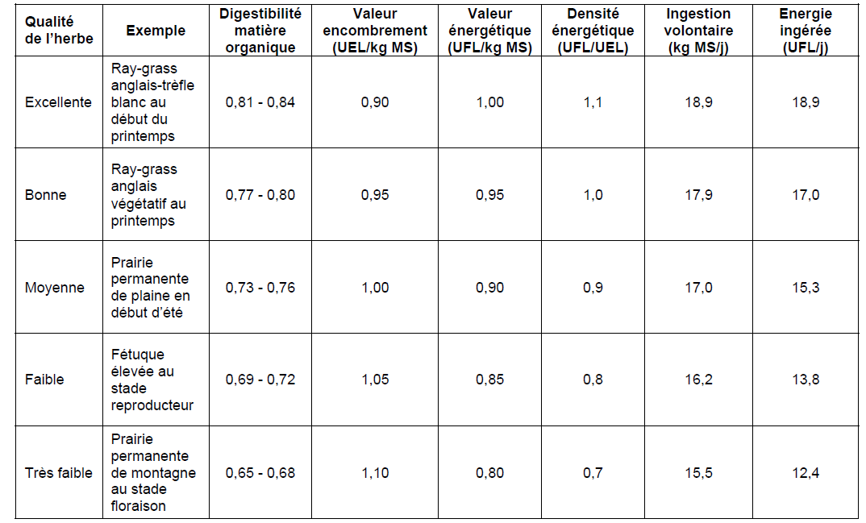
Importance du stade des graminées
Gamme de valeur alimentaire de prairies exploitées à des stades différents.
Ingestion volontaire et apports énergétiques pour une VL standard alimentée à volonté (600 kg poids vif, 25 kg de production laitière potentielle). INRA, 2013

Slide 28
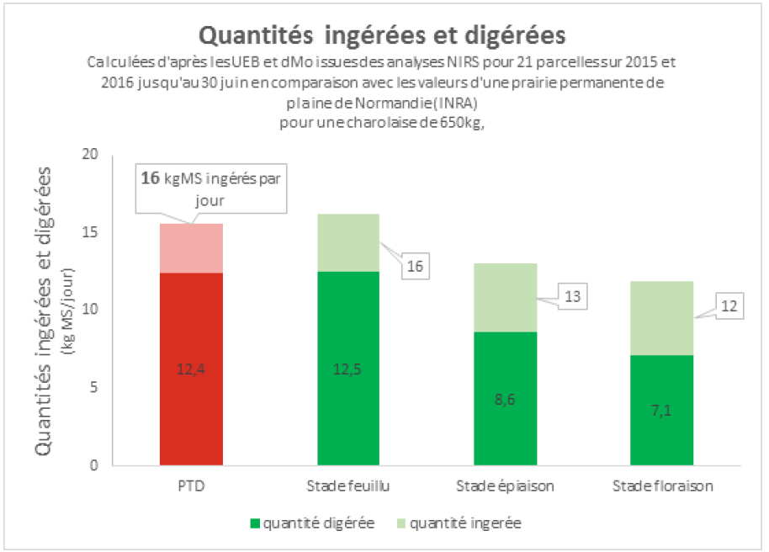
Source : projet LIFE – PTD // CAVEB, 2015-2016 – Poitou-Charentes

Slide 29
Repères de conduite
Respecter des temps de repousse de 25 à 35 jours
Diminution du temps de repousse avec dactyle et fétuque élevée: 18 à 21 jours
>21 jours cycle strict RGA
Légumineuses bcp plus long
Des temps de séjour < 7 jours : au-delà consommation des jeunes repousses
=> D’où la nécessité de découper les parcelles et de faire tourner les animaux

Slide 30
Organisation du parcellaire
Système allaitant
Une phase de prévision avant la mise à l’herbe
La surface de base = surface à réserver aux couples mère-veau pour les nourrir à l’herbe en plein printemps
La surface complémentaire = surface nécessaire à la réalisation des stocks. Estimée à partir des besoins des animaux, en général ~ 50 % surface en herbe.
Calibrer les lots
Calculer la surface totale nécessaire par lot au printemps
Affecter les parcelles aux lots d’animaux
Prévoir le découpage des parcelles
Vérifier le chargement instantané
Prévoir l’abreuvement et la circulation des animaux

Slide 31
Repères de surface
Troupeau allaitant
Besoins en surface au printemps par couple mère-veau au printemps
(de la mise à l’herbe jusqu’au 15 juin)
Potentiel des prairies | Charolaise (1) |  | Limousine (2)
 | Vêlage de printemps (3) | Vêlage d’automne (4) | Vêlage de printemps (3) | Vêlage d’automne (4)
Elevé (8 TMS) | 31 ares | 38 ares | 28 ares | 34 ares
Moyen (6 TMS) | 41 ares | 50 ares | 37 ares | 46 ares
Faible (4 TMS) | 62 ares | 76 ares | 56 ares | 68 ares
Vaches de 750 kg, veaux de printemps 100 kg, veaux automne 290 kg
Vaches de 700 kg, veaux de printemps 95 kg, veaux automne 275 kg
Vêlages de printemps au 15 mars
Vêlages d’automne au 20 septembre

Slide 32
Repères de surface
Troupeau allaitant
Taille des parcelles adaptée à chaque lot:
Vaches allaitantes:
5 parcelles minimum par lot – 7 jours par parcelle
6 à 10 ares/UGB – 5 parcelles de 6 ares/UGB → système à 30 ares/UGB
5 parcelles de 10 ares/UGB → système à 50 ares/UGB
Génisses:
4 à 5 parcelles – 7 jours/parcelle

Slide 33
Repères de surface
Troupeau allaitant
Repères de surface en génisses viande
Potentiel des prairies | Poids à la mise à l’herbe
 | 300 kg | 400 kg | 500 kg | 600 kg
Elevé (8 TMS) | 13 ares | 16 ares | 19 ares | 22 ares
Moyen (6 TMS) | 18 ares | 22 ares | 25 ares | 29 ares
Faible (4 TMS) | 27 ares | 33 ares | 38 ares | 43 ares
Génisses de moins d’un an : 1 are/mois d’âge

Slide 34
Repères de surface
Troupeau laitier
Repère simple : 1 are/VL/jour - 3 jours par parcelle
Exemple : 3 jours/parcelle - 1 lot de 40 VL : paddocks de 1,20 ha/3 jours
8 à 12 parcelles par lot
Parcelles jour/nuit distinctes:
0,6 are/VL/jour – 3 jours soit 1,8 are/VL
0,4 are/VL/nuit – 7 nuits soit 2,8 ares/VL
Pâturage tournant simplifié:
3 à 4 parcelles – 7 à 10 jours par parcelle
Changement de parcelle lorsque la production laitière diminue de 10 % par rapport au maximum produit en 3ème et 4ème jour

Slide 35
Repères de surface
Troupeau laitier
Surface totale nécessaire au printemps pour les génisses laitières :
G0 : 1 are/mois d’âge
G1 : 15 ares
G2 : 20 ares
Exemple : 15 génisses de 20 mois
Besoin en surface totale pour le pâturage du printemps : 15 x 20 = 3 ha
Temps de séjour de 7 jours/parcelle
=> découpage en 5 parcelles
3 ha / 5 = 0,6 ha => 5 parcelles de 0,6 ha, changement toutes les semaines

Slide 36
Ajuster le nombre de paddocks
Nb paddocks pour 30 jours de temps de repos | Nb jours / paddock
5 | 7 j
6 | 6 j
7 | 5 j
8 | 4 j
11 | 3 j
31 | 1 j
Minimum 5 paddocks / lot
Plus on a de paddocks, moins les animaux trient.
25 à 30 j (temps de repos)
Nb de paddocks =
+ 1
Nb jours/paddock
Sortie = J0 | +7 jours | +7 jours
 | +7 jours | +7 jours

Slide 37
Découpage du parcellaire
Les paddocks
Prendre en compte l’hétérogénéité des parcelles, avec une forme proche du carré
Un découpage perpendiculaire à la pente
Si possible 2 accès par parcelle
Zone séchante précoce
Zone tardive humide

Slide 38
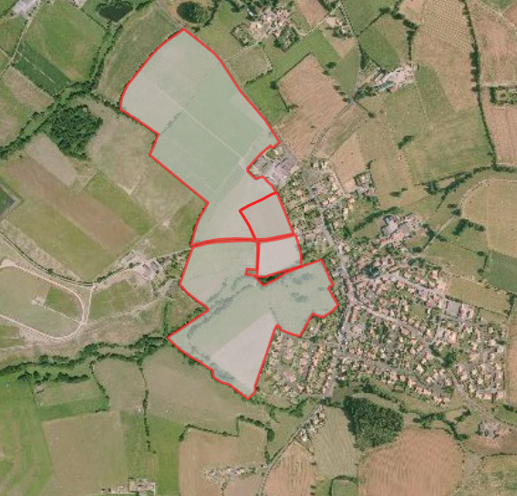
Exploitation avec un robot de traite
Création d’un boviduc
14 ha accessibles avant
25 ha accessibles après
600 mètres

Slide 39
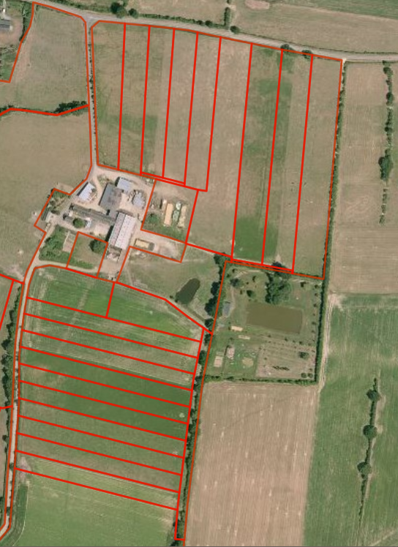
Exemples de découpage
LAIT - 40 VL
1 à 2 jours/paddock
Parcellaire du plein printemps

Slide 40
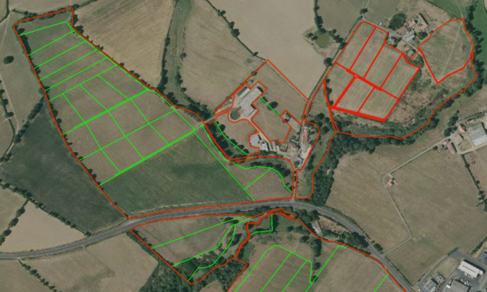
Exemples de découpage
1
2
3
24
4
5
25
6
26
7
21
27
8
22
9
11
23
10
12
13
15
14
16
17
18
19
20
LAIT - 55 VL
1 jour/paddock

Slide 41
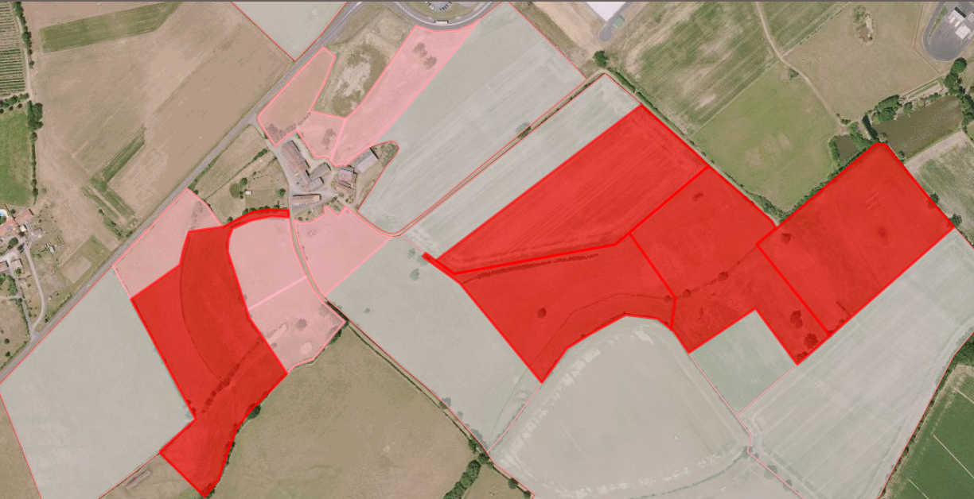
Exemples de découpage
0.95 ha / 7 j
0.7 ha / 5 j
0.7 ha / 5 j
0.7 ha / 5 j
0.7 ha / 5 j
2.8 ha / 7 j
2.8 ha / 7 j
2.8 ha / 7 j
2.4 ha / 6 j
3.04 ha / 8 j
0.7 ha / 5 j
Parcelles des bœufs
Parcelles des génisses gestantes
Chemins

Slide 42
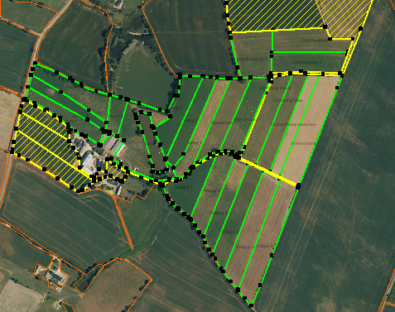
Exemple 1:
Exploitation laitière 426 000 l - 56 VL
19 ha accessibles: 35 ares/VL
Parcellaire nuit/jour

Slide 43
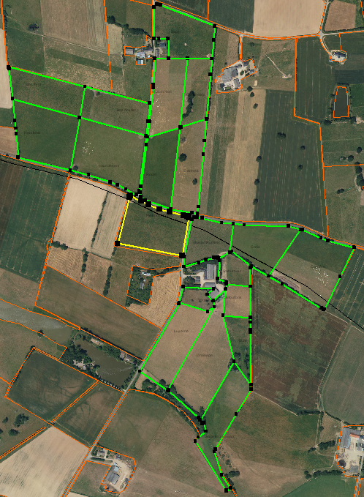
Exemple 2:
Exploitation allaitante
70 UGB, 52 couples mère-veau + 14 G1, 14 G2
33 ha accessibles: 45 ares/UGB

Slide 44
Gestion de l’herbe aux 4 saisons

Slide 45
Règles de conduite
DEBUT DU PRINTEMPS : Sortir tôt
PRINTEMPS : Gérer selon la pousse de l’herbe
Débrayer des parcelles avant de se faire déborder par l’herbe
Piloter grâce au calcul des jours d’avance
ÉTÉ : Augmenter la surface pâturée
Ne pas surpâturer ni accélérer : affourager sur une surface « sacrifiée » ou renter en bâtiment
AUTOMNE : Faire consommer l’herbe d’automne qui est de bonne qualité
x2
Surface de base
Surface complé-mentaire

Slide 46
Une mise à l’herbe précoce
Avoir anticipé les clôtures avant février
Aller voir les parcelles 1 fois/semaine à partir de février
Sortir tôt : 1er nettoyage – déprimage des parcelles
Pour avancer la date de mise à l’herbe :
Pâturage des cultures dérobées
Déprimage des surfaces destinées à la fauche : meilleure digestibilité des foins à même date de récolte
Fin du 1er passage:
mi avril (lait)
début mai (allaitant)

Slide 47
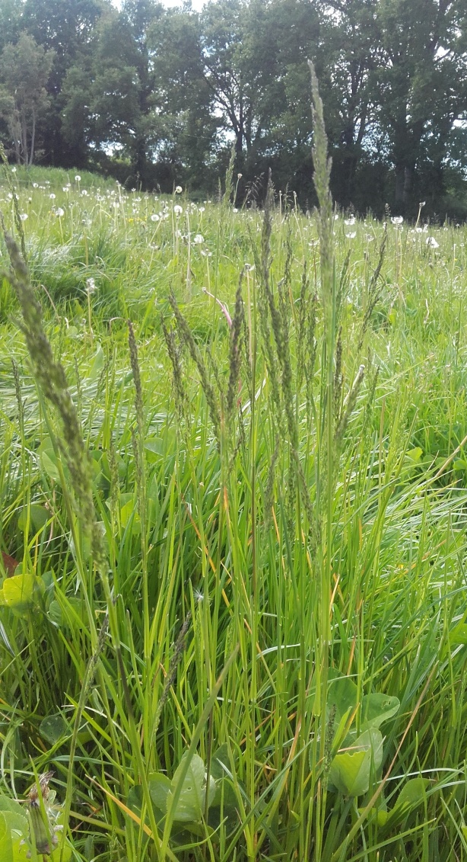
L’étêtage
Cycle des graminées:
Phase végétative: tallage et production de feuilles
Phase reproductive = montaison: allongement de la tige, montée de l’épi
Etêtage = section de l’épi
Exploitation de l’ensemble des parcelles
entre le 1er mai et 15 juin
pour consommer l’épi dans la gaine
Repousses feuillues

Slide 48
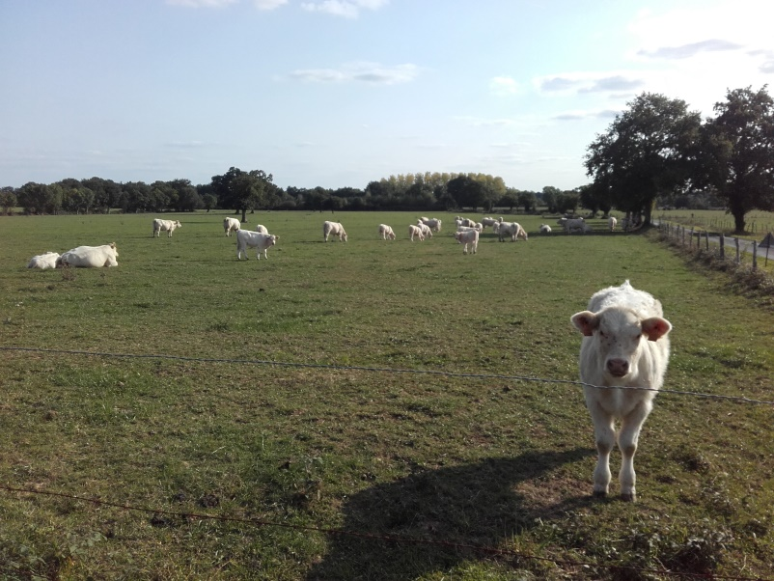
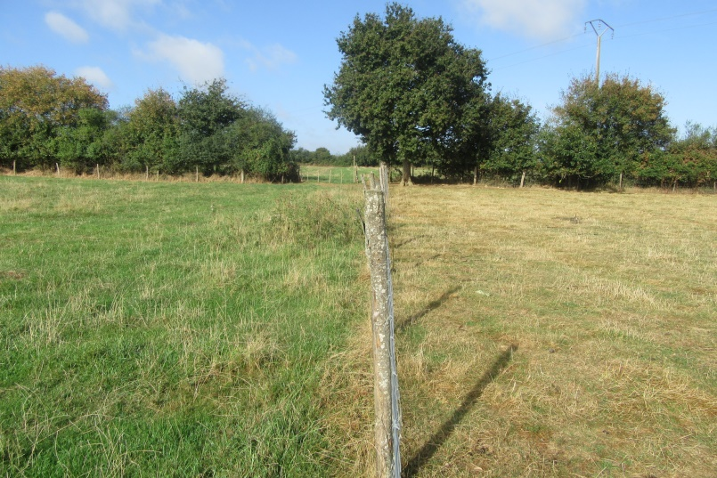
Période estivale
Attention au surpâturage …
Sécheresse estivale X surpâturage
= dégradation des prairies
Il n’y a plus d’herbe :
Arrêter le pâturage : 100% bâtiment
Limiter le nombre de paddocks « promenade » pour limiter la casse
Encore un peu d’herbe :
Poursuivre le pâturage tournant avec des fourrages complémentaires en respectant des temps de repousse longs
Différence au 25/09/2016 entre une parcelle surpâturée et une laissée au repos en été

Slide 49
Les stocks sur pied
… pour allonger la saison de pâturage
Avoir une surface suffisante en herbe par animal
Ex : au minimum 35 à 40 ares/VL
➔ Disposer de prairies avec une proportion importante de légumineuses (30 à 50%)
Pour avoir des repousses de 40 à 50 jours en juillet-août qui restent riches et appétentes
Les épis doivent être coupés

Slide 50
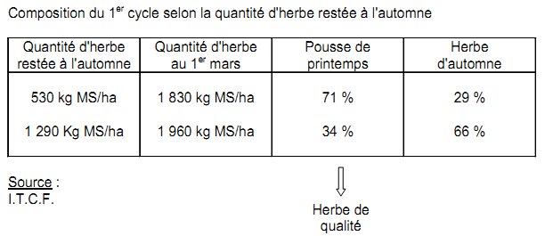
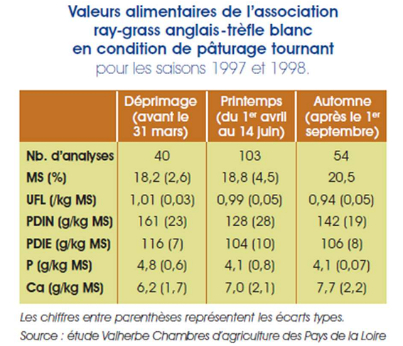
L’herbe d’automne
Facteur de qualité du printemps
Accès de la lumière au plateau de tallage et aux points stolonifères du trèfle blanc.
Une valeur fourragère proche du printemps, diminution des besoins en fourrages stockés, économie de correcteur azoté
(-500 g à -2 kg selon la part de fourrages stockés).

Slide 51
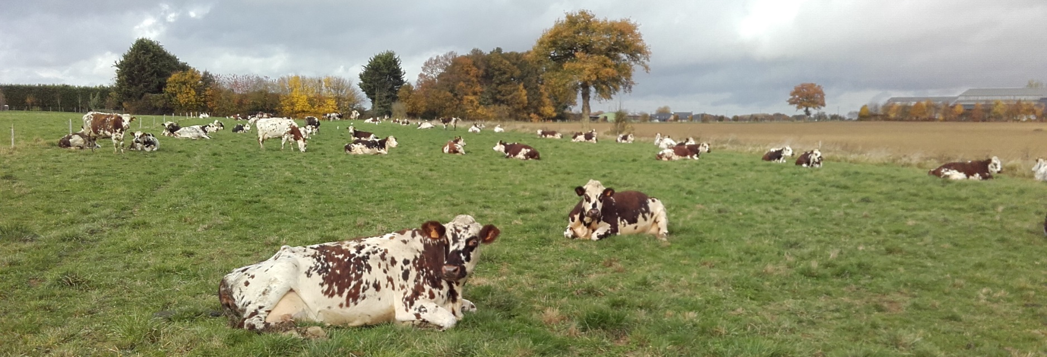
L’herbe d’automne
De septembre à décembre :
Quantité non négligeable : 1 à 2 t MS/ha (≈25% de la production annuelle)
Croissance variable entre années : de 15 à 40 kg MS/ha/jour
Facteurs limitants : réserve hydrique, diminution des températures, de la durée du jour (rayonnement)
Reprise variable suivant les espèces (Dactyle>FE>RGA)

Slide 52
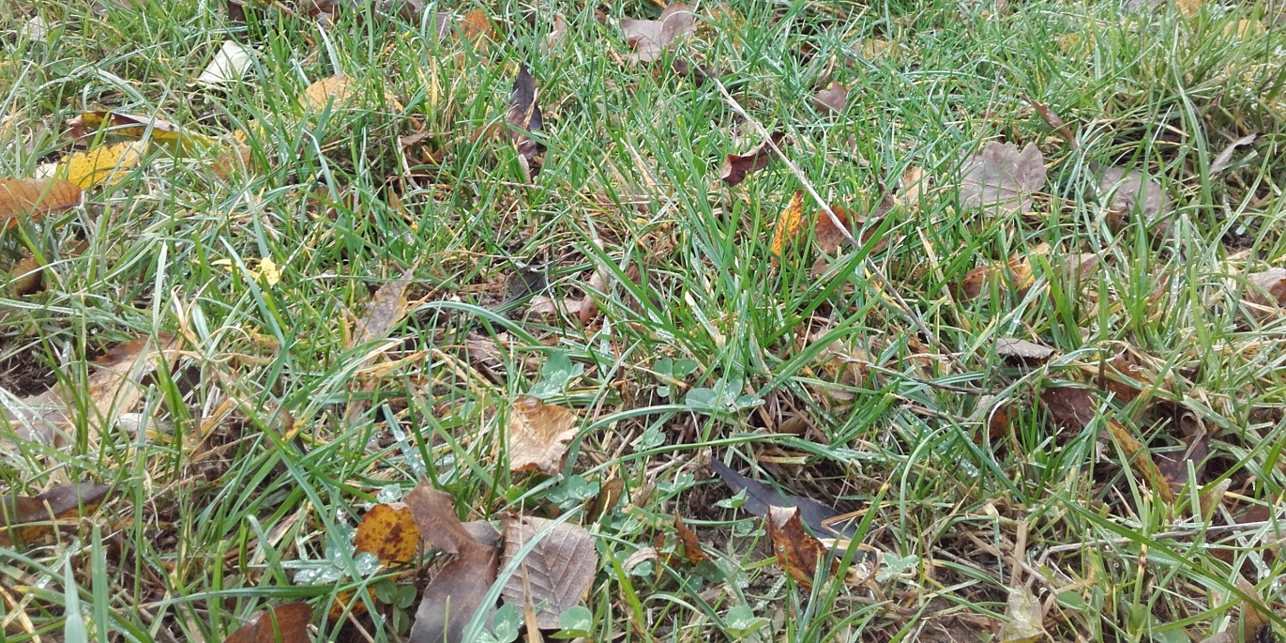
L’herbe d’automne
Respecter une transition si présence de fourrages conservés pendant l’été
Ajuster les fourrages conservés à l’offre en herbe en limitant l’accès à l’auge le matin pour favoriser l’ingestion

Slide 53
Repères de conduite du pâturage

Slide 54
Repères en pleine pousse
Système allaitant | Système laitier
Mise à l’herbe si > 20 jours d’avance Hauteur sortie : 4,5 à 5 cm Hauteur entrée : objectif 12 cm Fauches précoces → repousses pâturage fin printemps Débrayage si : 15-20 jours d’avance au printemps 25 jours d’avance en été | Fermeture du silo : 12 à 15 jours d’avance + la pousse couvre les besoins Ex: 30 ares/VL + 60 kgMS/ha/j Débrayage si : Pousse > besoins Hauteur d’herbe > 15 cm 10-15 jours d’avance

Slide 55
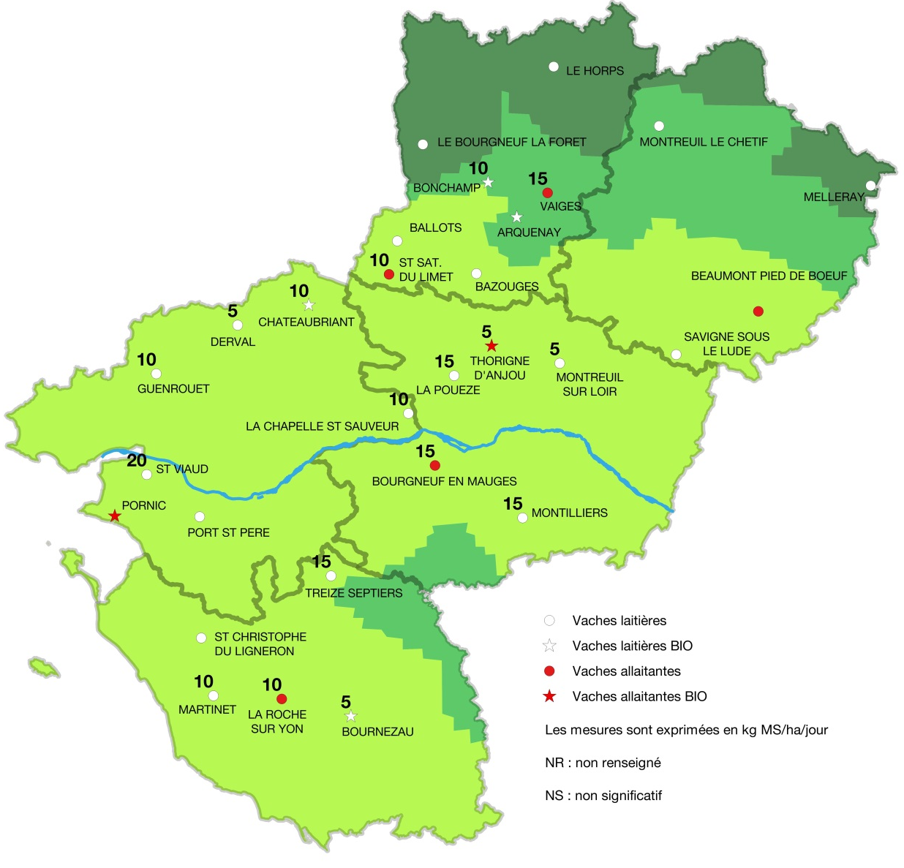
Réseau Pousse de l’herbe
1

Slide 56
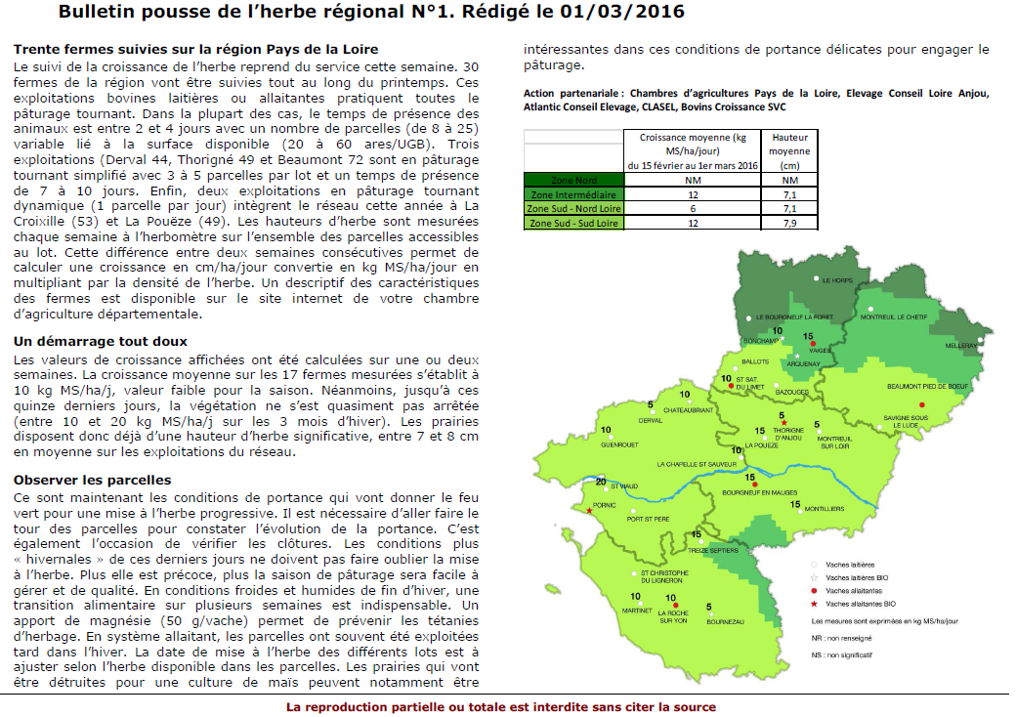
Suivi de la croissance de l’herbe

Slide 57
La croissance de l’herbe
Valorisation des mesures herbomètre:
Avec 20 ares/VL, 60 VL :
Offre en herbe = 0,20 x 60 = 12 kg MS/VL/j
→ l’herbe peut couvrir 70 % de la ration
Date mesure | Hauteur mesurée | Ecart hauteur | Densité herbe | Croissance
27/03 | 6 cm | 2 cm | 215 kg MS/cm/ha | (2 x 215)/7 j = 60 kg MS/ha/j
04/04 | 8 cm

Slide 58
La croissance de l’herbe
Valorisation des mesures herbomètre:
Avec 20 ares/VL, 60 VL :
Offre en herbe = 0,20 x 90 = 18 kg MS/VL/j
La pousse de l’herbe couvre les besoins
Si 4 kg MS maïs dans la ration:
Besoins troupeau: 60 VL x 13 kg MS/j = 780 kg MS/j
Offerts par 8,70 ha → environ 2,5 ha à faucher
Date mesure | Hauteur mesurée | Ecart hauteur | Densité herbe | Croissance
27/03 | 7 cm | 2,9 cm | 215 kg MS/cm/ha | (2,9 x 215)/7 j = 90 kg MS/ha/j
04/04 | 9,9 cm

Slide 59
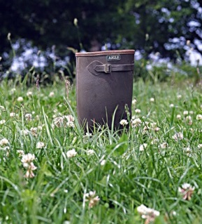
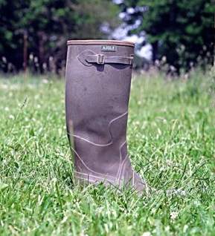
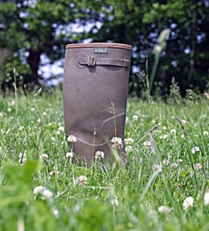
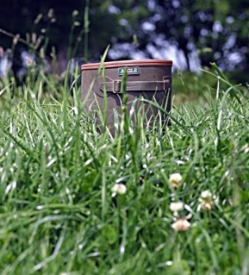
Repères de hauteur d’herbe
10-12 cm herbomètre
Bas mollet
Entrer dans la parcelle
5 cm herbomètre
Talon
Sortir de la parcelle
A
B
C
≤ 8 cm herbomètre
Cheville
Mettre à l'herbe
D
15 cm herbomètre
Mi-mollet
Faucher

Slide 60
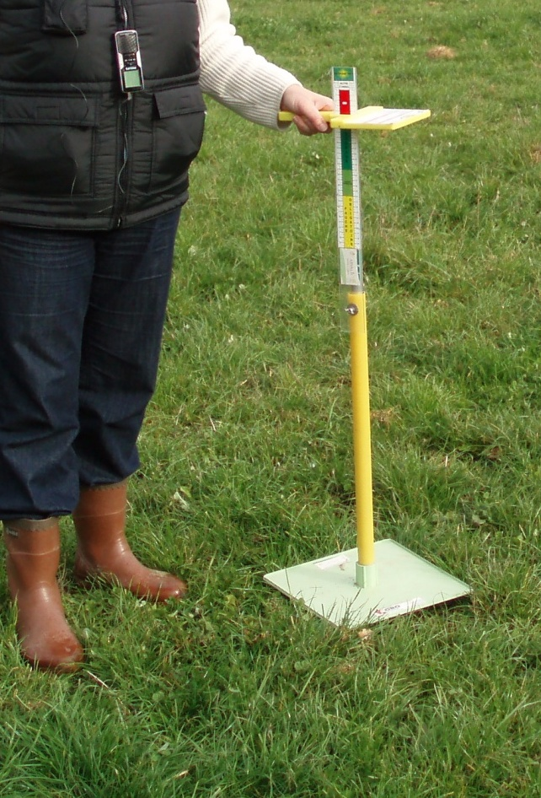
Des outils pour gérer l’herbe…
L’herbomètre
Permet de contrôler les hauteurs Entrée et sortie → sévérité du pâturage
Calcul des jours d’avance au pâturage
Apprécier la croissance hebdomadaire de l’herbe

Slide 61
Des outils pour gérer l’herbe…
Ajuster sa conduite à la pousse de l’herbe
A la recherche de l’équilibre et de la sécurité
 
Une donnée instantanée :
la pousse de l’herbe
« l’offre fourragère »
Le stock d’herbe disponible (SHD)
« la trésorerie »
Un réseau de suivi de la pousse de l’herbe en Pays de la Loire
Le SHD = un outil:
Quand fermer le silo?
Quelle surface faucher?
Viser au printemps 10 à 15 jours d’avance au pâturage (RGA-TB)
Des références hebdomadaires
Ex: 40 ares d’herbe/VL – 55 kg MS/ha/jour
Croissance par vache = 22 kg MS/VL/jour

Slide 62
Des outils pour gérer l’herbe…
Les jours d’avance au pâturage
Mesurer la hauteur d’herbe avec l’herbomètre sur les X parcelles du lot
Transformer les cm en kg MS/ha en multipliant par la densité de l’herbe
Densité de l’herbe en Kg MS/ha/cm en mai :
Prairie permanente : | 230 |  | Au-dessus de 5 cm
RGA + TB: | 230
Flore variée: | 210
Multiplier par la surface de chaque parcelle
Faire le total des X parcelles : kg MS
Diviser par les besoins journaliers du lot = effectif x besoins en kg MS/animal/jour
On obtient des jours = Jours d’avance au pâturage

Slide 63
Complémentation des VL au pâturage

Slide 64
Complémentation en concentrés énergétiques au pâturage
VL fort potentiel :
1 kg concentrés => + 1 kg lait jusqu’à 6 kg concentrés/jour
Réponse + forte avec des VL hautes productrices broutant des prairies de faible qualité
Apport de concentrés
permet un chargement élevé et une gestion efficiente du pâturage avec production élevée /vache
MAIS :
augmentation du coût de production
pb santé des vaches
Quel type de concentrés énergétique ?
joue peu sur la production de lait au pâturage pour des niveaux faibles de complémentation, quelques soient les conditions de pâturage.

Slide 65
Le concentré reste prioritaire

Slide 66
Durée du pâturage / jour

Slide 67
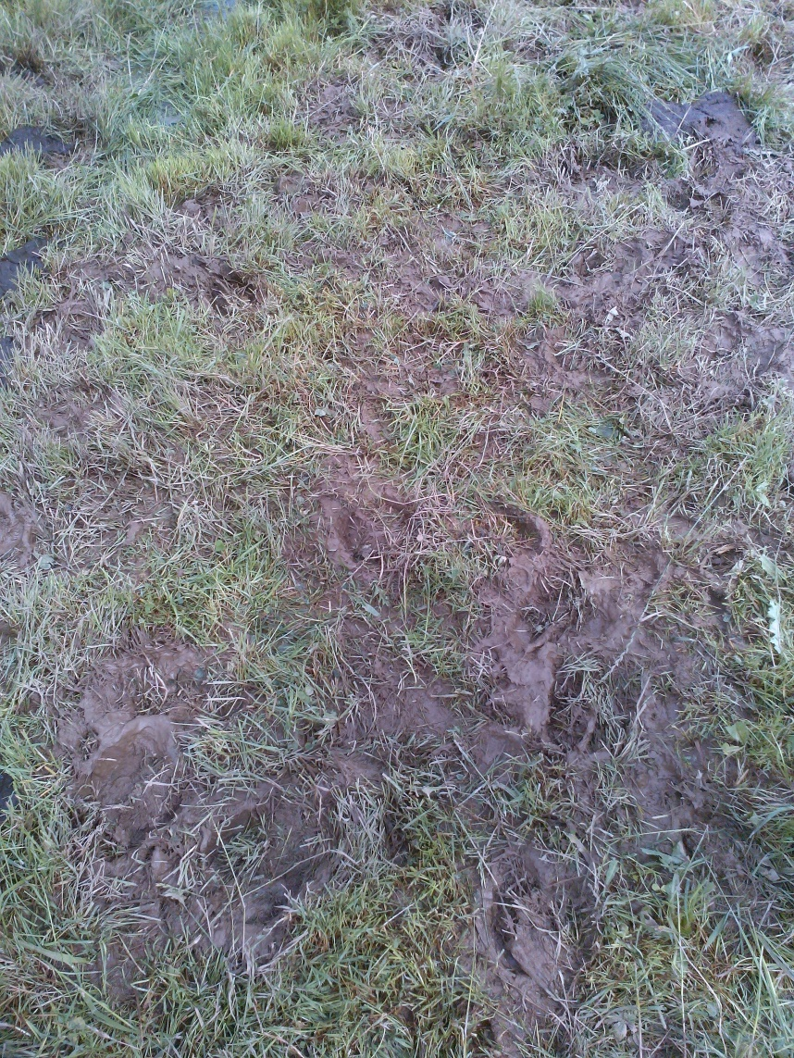
En cas de portance limitante
Que ce soit au début du printemps ou à l’automne,
limiter les temps de sortie dès que la portance devient difficile
→ VL peuvent consommer 7 à 8 kg MS en 3-4 heures sans fourrages complémentaires la nuit
Kg MS herbe ingérée / heure d’accès | Temps d’accès/jour
0,4 | pâturage jour + nuit (18-20 h/jour)
1,5 | 8-9 h / jour
2 | 4 h / jour
2,5 | 2 x 3 h / jour
Source : Rémy DELAGARDE, INRA)

Slide 68
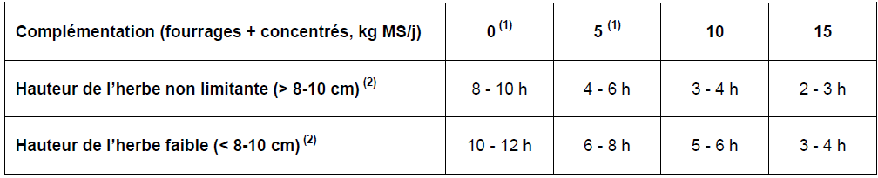
Durée du pâturage / jour
Temps d’accès journalier minimal en heures recommandé pour des vaches laitières en fonction de la complémentation reçue à l’auge et de la hauteur de l’herbe. (Delagarde, INRA, 2013)
Quand on réduit le temps de pâturage/jour les vaches s’adaptent :
augmentent le % de temps à pâturer (jusqu’à 95% du tps de présence)
décalent les horaires de repas selon les heures d’entrée/sortie de parcelle
augmentent la vitesse d’ingestion (jusqu’à 40% supérieure)

Slide 69
Aménagements parcellaires
Au lieu de faire du fiscal sur du matériel,
on peut en faire sur les aménagements parcellaires !

Slide 70
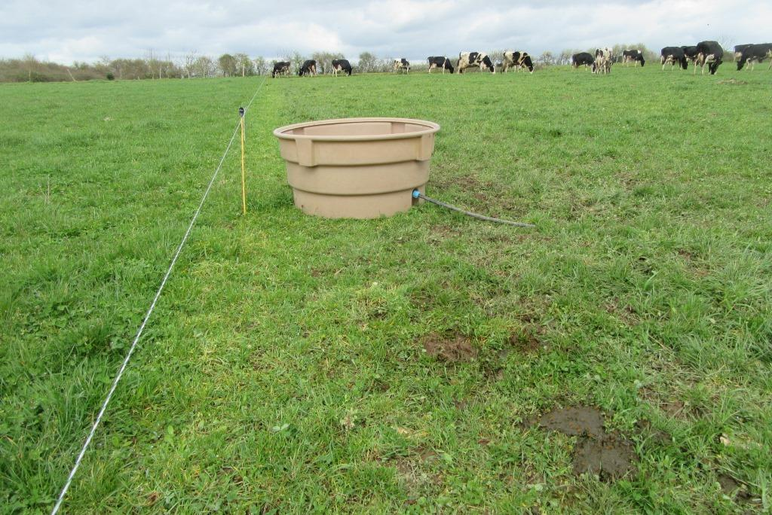
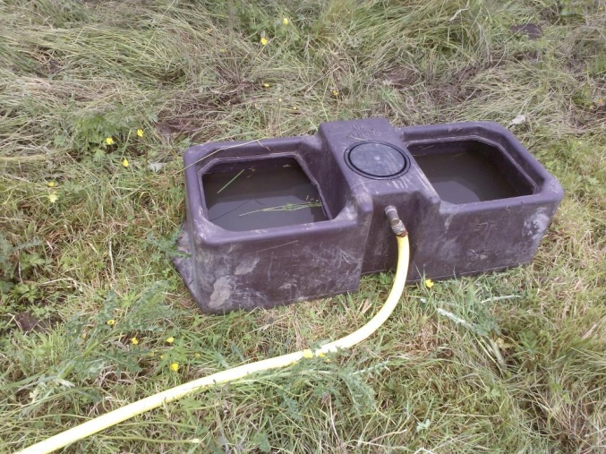
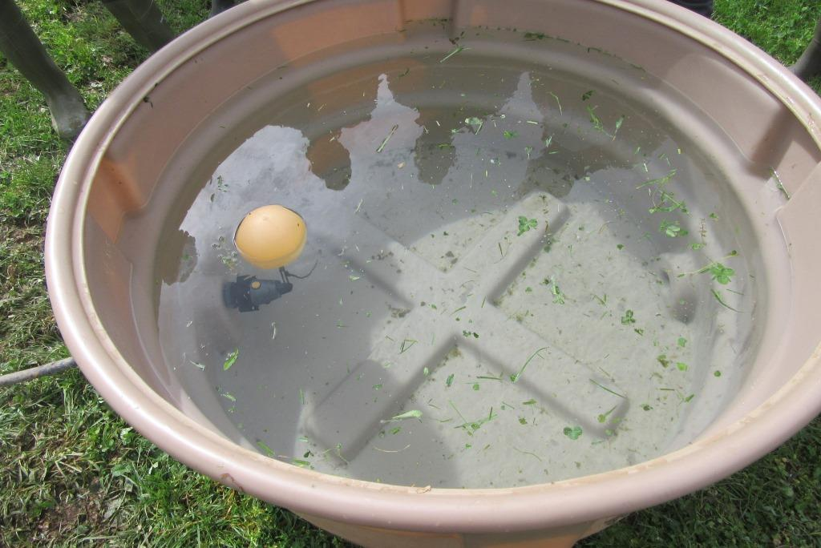
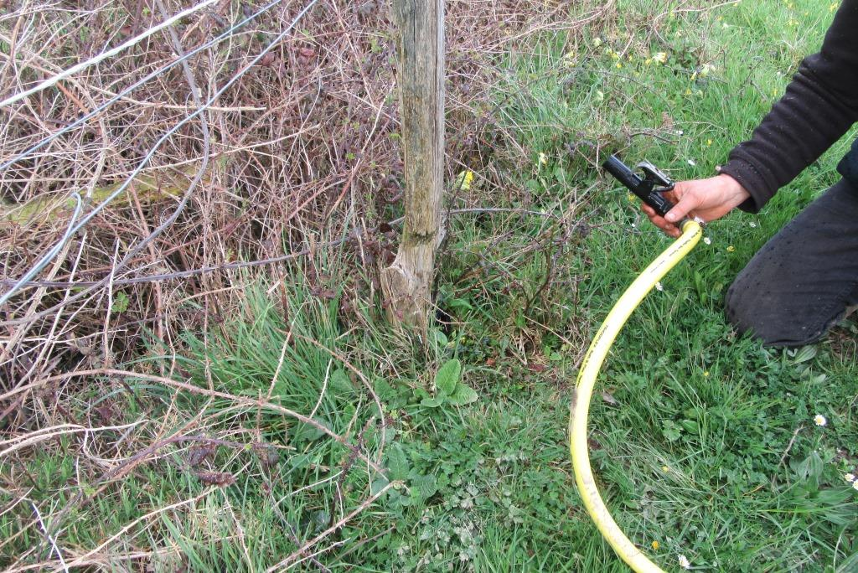
Abreuvement
Un réseau d’eau adapté
Distance parcourue < 200 m
Pour subdivision facile : point d’eau au milieu du paddock
Gros diamètre de tuyau au départ : 32 mm puis finir en 25 mm
Abreuvoir avec arrivée d’eau par le bas
Déplacer l’abreuvoir

Slide 71
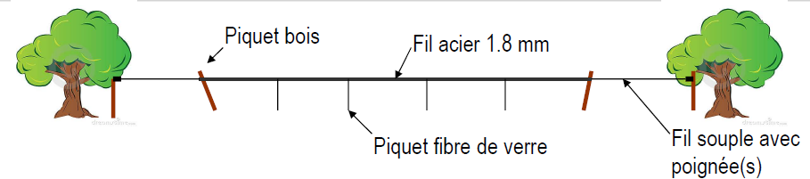
Clôtures
Au départ : fil de gros diamètre
Finir avec un plus petit
Prévoir une subdivision facile
Importance de la mise à la terre !
Poignées à chaque extrémité pour le passage des tracteurs (entretien) et des animaux :

Slide 72
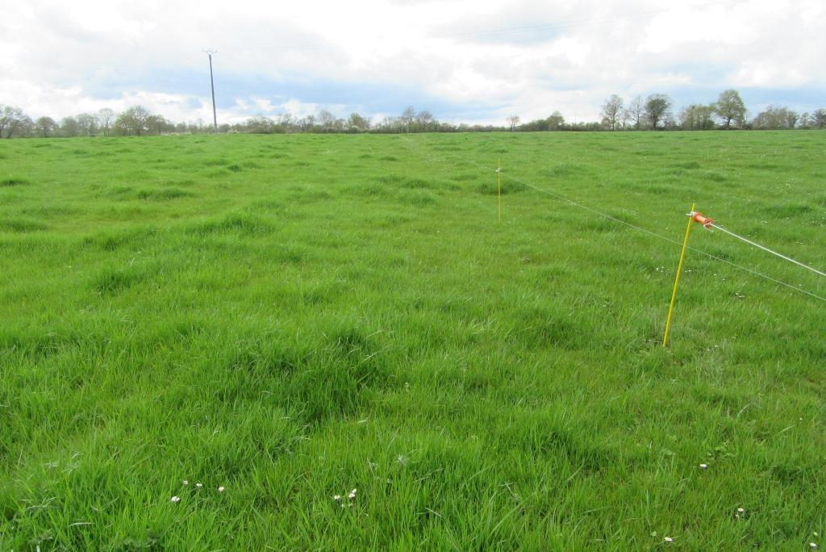
Clôtures

Slide 73
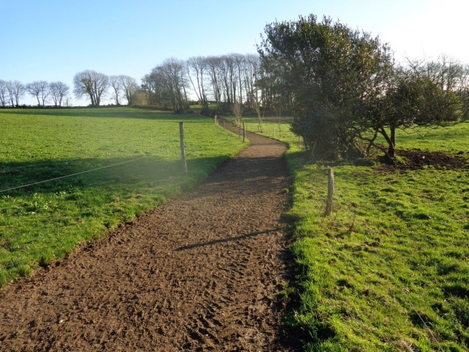
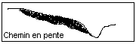
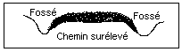
Découpage du parcellaire
Chemins d’accès
Aménager des chemins d’accès pour faciliter le cheminement des animaux et du matériel
Bonne évacuation de l’eau : chemin surélevé ou en pente
Largeur des chemins :
4 à 5 m sortie de bâtiment,
2 à 3 m chemin principal
2 m en fin de réseau

Slide 74
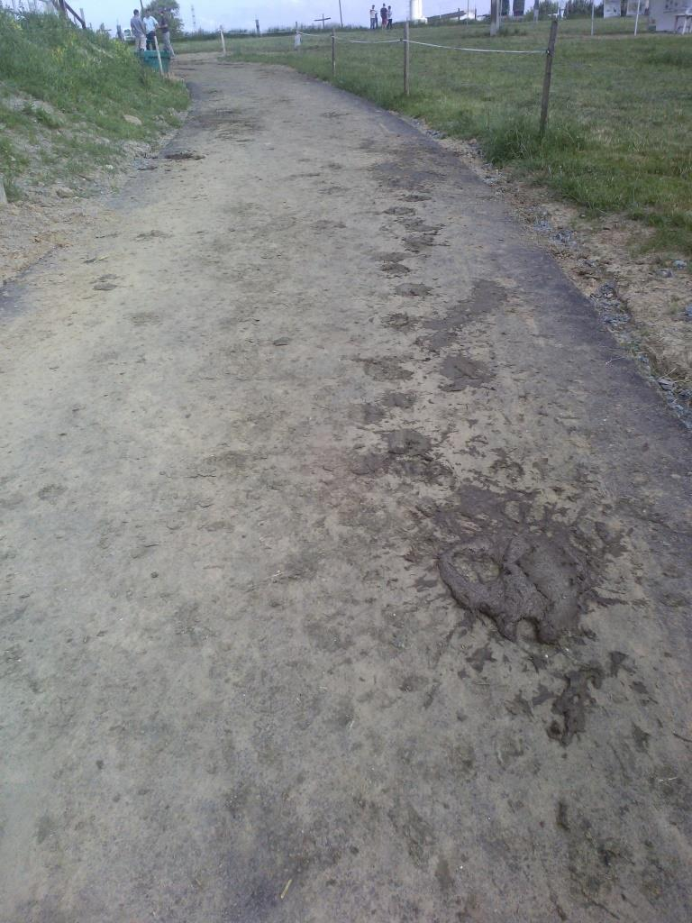
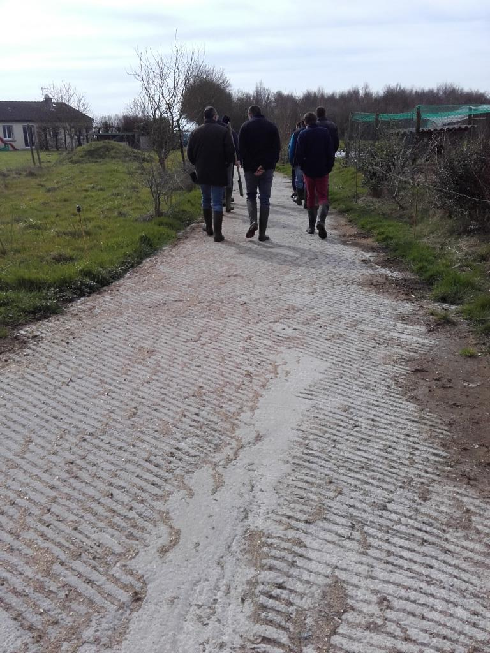
Chemins d’accès
Stabiliser les accès aux bâtiments
Chemin bétonné
Chemin en enrobé

Slide 75
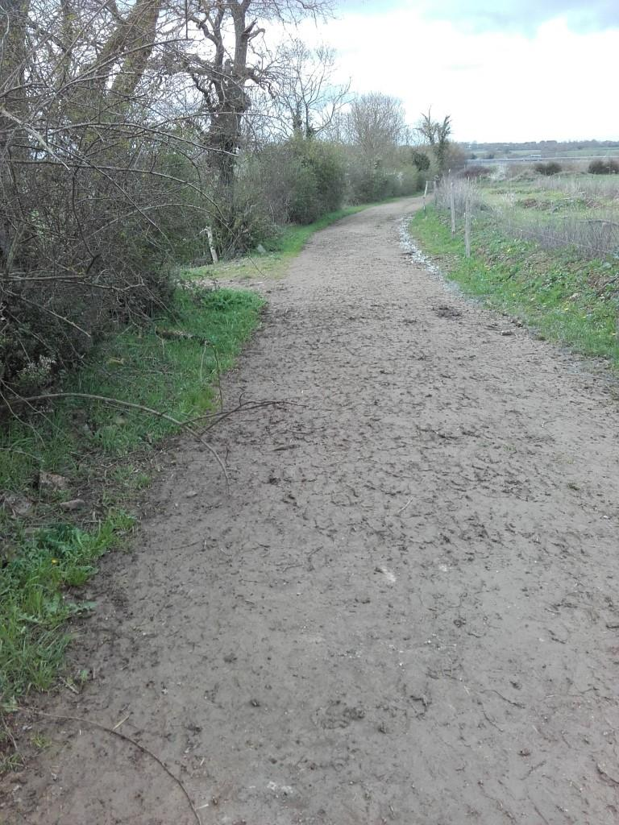
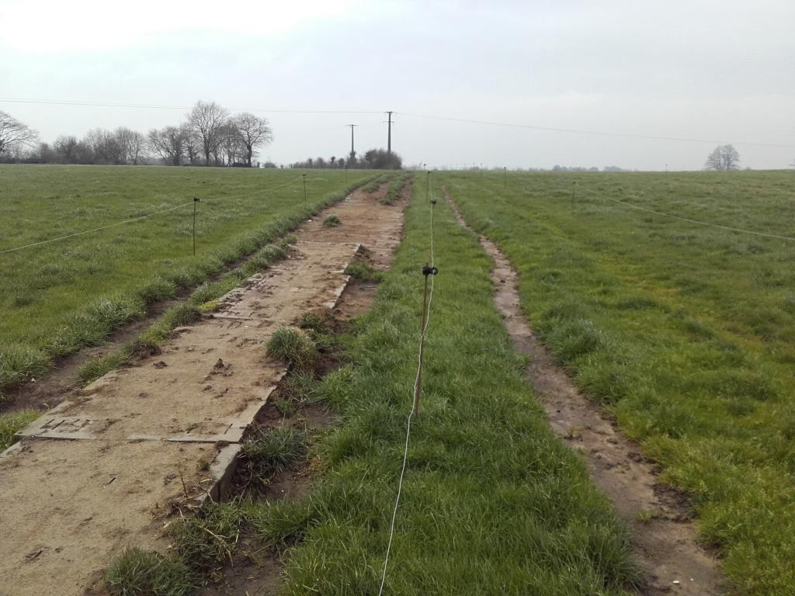
Chemins d’accès
Stabiliser les chemins
Chemin en caillebotis
Chemin empierré

Slide 76
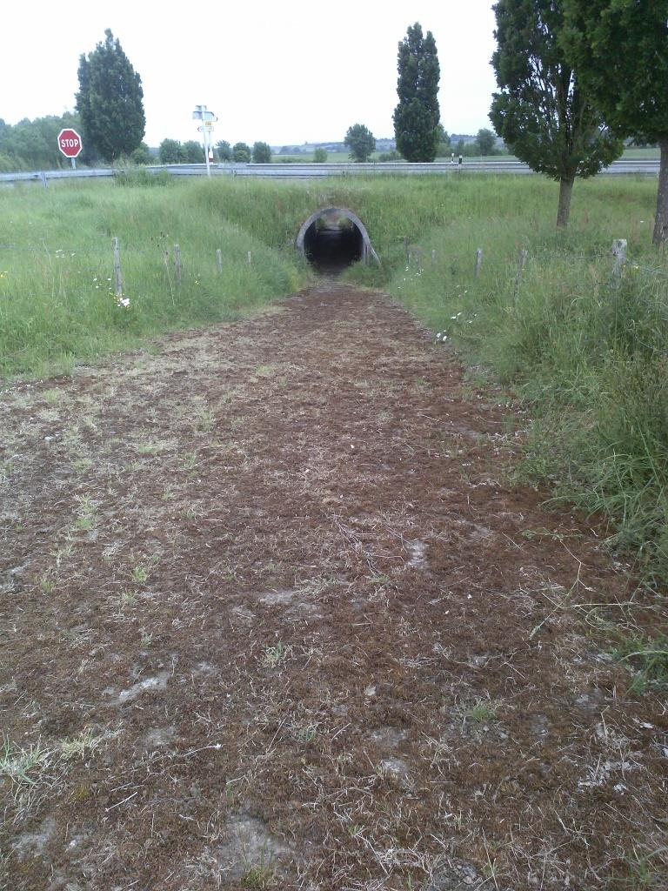
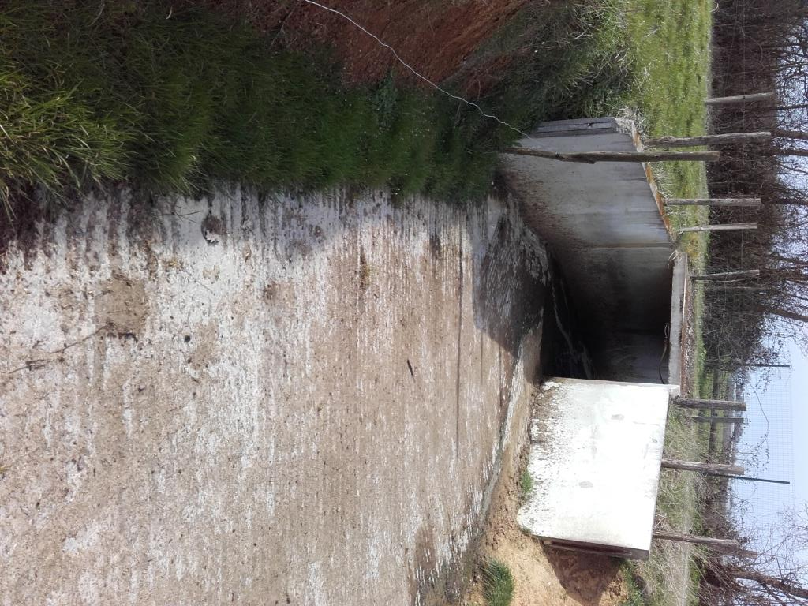
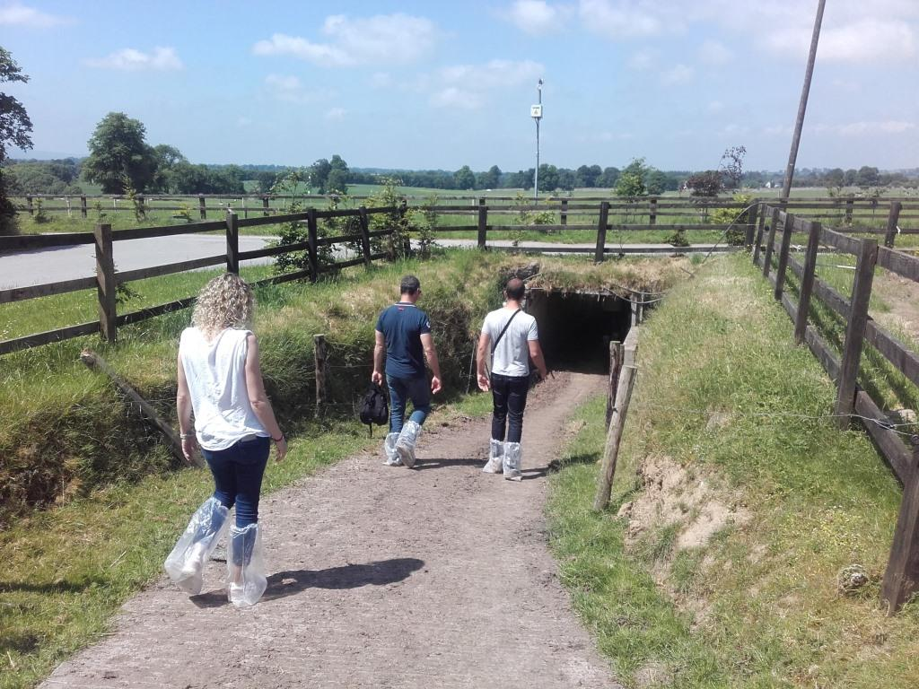
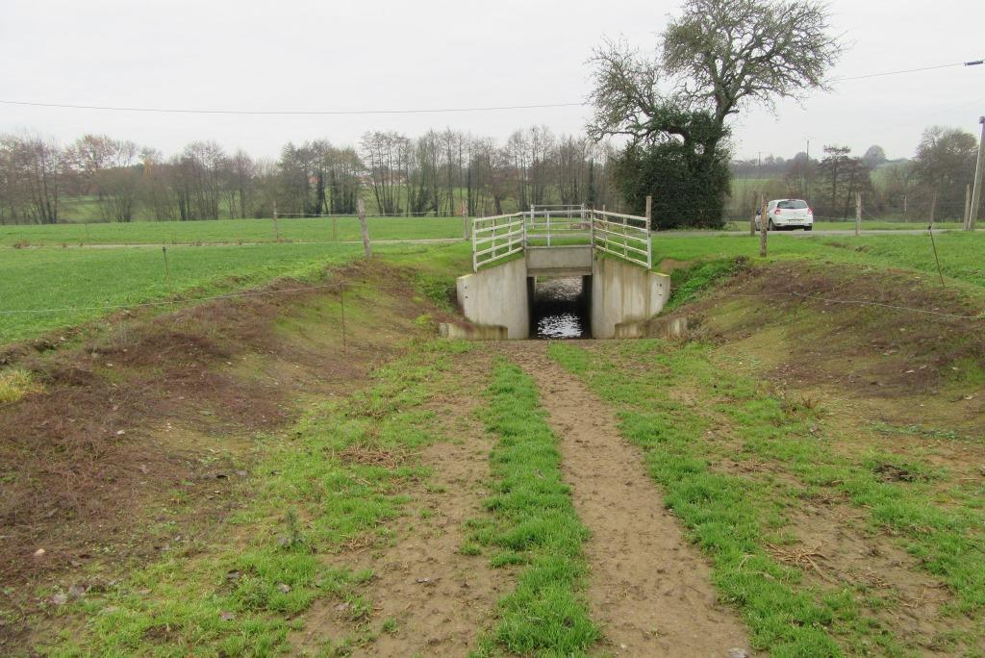
Traverser routes et chemins
Aménager des chemins dans des zones avec de la visibilité
Boviduc
Barrières western, barrières canadiennes…
Boviducs

Slide 77

Traverser routes et chemins
Passage canadien

Slide 78
Prix des aménagements parcellaires

Slide 79
Prix des clôtures
65 VL silo ouvert
1 paddock/jour
31 paddocks
16 ha dédiés au pâturage des VL
Paddocks de 0,52 ha/jour
Calcul avec des paddocks
de 40 m x 130 m

Slide 80
Prix des clôtures
Avec des paddocks de 40 mètres x 130 mètres pour 31 paddocks (cf. feuille "plan paddocks") :
clotures TOTAL |  |  |  | 8590 | m de clotures
nb enrouleurs démultiplicateur |  |  |  | 2
nb de portes TOTAL |  |  |  | 31
nb de portes avec ressort |  |  |  | 10
nb poignées seules |  |  |  | 21
nb de piquets TOTAL |  |  |  | 573
nb de piquets mobiles (1 piquet tous les 15 mètres) |  |  |  | 491
nb de piquets de coin en bois |  |  |  | 82
nb prises de terre |  |  |  | 5
Prix clotures PATURA | prix cloture sans portes |  |  | 0,322 | €/m linéaire piquets acier
 | prix cloture avec portes |  |  | 0,336 | €/m linéaire piquets acier
 | prix cloture avec portes |  |  | 0,348 | €/m linéaire piquets fibre de verre
Prix clotures VITAL CONCEPT | prix cloture sans portes |  |  | 0,205 | euros/m linéaire sans portes
 | prix cloture avec portes |  |  | 0,215 | €/m linéaire piquets acier
 | prix cloture avec portes |  |  | 0,193 | €/m linéaire piquets fibre de verre

Slide 81
Prix de l’abreuvement
abreuvement
volume bassins : 10-15 L/VL x 65 VL | 650 à 1000 litres |  | 16,12 | ha
Avec des paddocks de 40 mètres x 130 mètres pour 31 paddocks (cf. feuille "plan paddocks") :
nb bacs + flotteurs + bonde |  |  | 7
linéaire de tuyaux TOTAL |  |  | 1680
linéaire de tuyaux diam. 32 mm |  |  | 840
linéaire de tuyaux diam. 25 mm |  |  | 840
nb de manchons en T TOTAL |  |  | 16
nb de manchons en T diam. 32 mm |  |  | 8
nb de manchons en T diam. 25 mm |  |  | 8
nb coudes plastique TOTAL |  |  | 10
nb coudes plastique diam. 32 mm |  |  | 5
nb coudes plastique diam. 25 mm |  |  | 5
Prix abreuvement VITAL CONCEPT |  | prix /ha | 191 |  | €/ha avec bacs 1000 L
 |  | TOTAL | 3075 |  | € avec bacs 1000 L
 |  | prix /ha | 169 |  | €/ha avec bacs 550 L
 |  | TOTAL | 2718 |  | € avec bacs 550 L

Slide 82
Prix des chemins
CRA BZH | Chemin sable : décapage + pierres + sable + étalage + compactage | 9,2 | €/m²
CAM | Chemin Stabiroll yc décapage + sable | 15 | €/m²
CAM | Chemin cam'accèss (béton poreux) | 25 | €/m²
CAM | Chemin bétonné + décapage + pierres 0-80 + pierres 0-31,5 | 27,2 | €/m²
CAM | Chemin enrobé + décapage + pierres 0-80 + pierres 0-31,5 | 30,2 | €/m²

Slide 83
Prix des chemins
Chemins
besoins :
abords bâtiment empierré | 300 | m | largeur | 3 m
chemins larges secondaires | 650 | m | largeur | 3 m
chemins étroits en terre | 1230 | m | largeur | 2 m
Avec des paddocks de 40 mètres x 130 mètres pour 31 paddocks (cf. feuille "plan paddocks") :
abords bâtiment empierré : 300 m x 3 m | STABIROLL | 13500 | €
ou | CAM'ACCESS | 22500 | €
chemins larges secondaires : 650 m x 1 m | SABLE | 5980 | €
chemins étroits en terre : 1230 m x 2 m | rien | 0 | €
TOTAL STABIROLL + SABLE |  | TOTAL | 19480 | €
 |  | prix /ha | 1208 | €/ha avec STABIROLL + SABLE
TOTAL CAM'ACCESS + SABLE |  | TOTAL | 28480 | €
 |  | prix /ha | 1767 | €/ha avec CAM'ACCESS + SABLE

Slide 84
Prix clôtures + abreuvement + chemins
TOTAL | le plus cher |  | 34541 | €
clôtures + abreuvement + chemins | le plus cher ramené à l'hectare |  | 2143 | €/ha
 | le plus cher ramené à la vache |  | 531 | €/VL
 | le moins cher |  | 23857 | €
 | le moins cher ramené à l'hectare |  | 1480 | €/ha
 | le moins cher ramené à la vache |  | 367 | €/VL

Slide 85
Prix aménagements parcellaires
PASSAGE CANADIEN
Type | Dimensions | Marque | Matériau | Tarif
A POSER | 4m x 2m | BEISER ENVIRONNEMENT | acier galva | 4 950 €
A POSER | 3.10m x 2.10m x 0.40m | METALLERIE BENEZIS | acier galva | 2 230 €
SUR FOSSE | 3.00m x 2.00m | METALLERIE BENEZIS | acier galva | 880 €
PORTE WESTERN
Type | Dimensions | Marque | Matériau | Tarif
Barrière Hot Rod | 3,7 m | GALLAGHER |  | 215 €
Barrière Hot Rod | 5 m | GALLAGHER |  | 239 €
PORTILLON ANTI-RETOUR / SENS UNIQUE …
Type |  | Marque |  | Tarif
PORTILLON ANTI-RETOUR |  | FARAGO |  | 170 €
PORTE SENS UNIQUE |  | FARAGO |  | 79 €
PORTE DE PATURAGE |  | Grazeway LELY |  | 7 000 €

Slide 86
Prix aménagements parcellaires
BOVIDUC |  |  |  | Tarif
ex. Luc REVEILLERE sur un chemin |  |  |  | 7 000 €
ex. GAEC SAULAIE sur route communale |  |  |  | 17 000 €
ex. 44 |  |  |  | 40 000 €

Slide 87
Intérêt des légumineuses

Slide 88
Intérêt des légumineuses
Ingestion des légumineuses supérieure de 10 à 15% à celle des graminées de même dMO (digestibilité de la matière organique):
Faible teneur en fibres : % de feuilles plus important
Faible résistance à la mastication
Plus grande vitesse de digestion
accélère la vidange ruminale et le transit des particules à travers les parois du tube digestif
Meilleure facilité de préhension des feuilles et pétioles
Entre 19 et 35 j de repousse, l’ingestion baisse de 2 kgMS sur RGA pur et de seulement 0.8 kgMS sur RGA-TB
Ingestion maximale avec 50-60% de trèfle en biomasse totale.
Le trèfle perd peu de valeur en vieillissant.
Ex. : trèfle à 7 semaines de repousses stade floraison : dMO > 0.75

Slide 89

Merci de votre attention

Slide 90
Productivité/ha ou productivité/vache :
un compromis à trouver

Slide 91

Valeur de l’herbe selon la hauteur
Plus on descend dans le couvert :
Plus la MAT baisse
Plus la digestibilité baisse
Plus le taux le MS augmente
Selon un essai en Angleterre, comparaison pâturage tournant/laxiste, la baisse d’ingestion d’UFL/vache en pâturage tournant provient à 90% de la baisse de la quantité d’herbe ingérée et à 10% seulement de la baisse de la valeur de l’herbe pâturée.
Corrélation pour chaque étage de végétation entre la composition en protéines brutes (CP = Crude Protein) et en glucides (TSC = Total Soluble Carbohydrates)
(INRA, Delagarde et al., 1995)

Slide 92

Un compromis à trouver
PLUS LES QUANTITES D’HERBE OFFERTE SONT ELEVEES, PLUS L’ANIMAL EN CONSOMME, MAIS PLUS LES QUANTITES CONSOMMEES/HA DIMINUENT.
Pour maximiser les quantités ingérées/animal/jour, on ne peut pas obliger l’animal à consommer les gaines des graminées.
A l’inverse, pour maximiser les quantités ingérées/ha, on doit faire pâturer plus ras.
Selon la hauteur en entrée de parcelle, effet d’une variation du temps de séjour sur
a) la hauteur en sortie de parcelle, b) la proportion de capacité d’ingestion couverte et c) la quantité d’herbe ingérée par ha pour un troupeau de vaches laitières
(simulation, INRA, Delagarde, 2009)

Slide 93
Un compromis à trouver
Compromis = hauteur sortie par rapport à hauteur entrée
Sachant que la hauteur entrée influence la hauteur des gaines des graminées.
Pâturage sévère = hauteur sortie < 40% de la hauteur entrée : on limite les quantités ingérées/animal/jour, par réduction de la vitesse d’ingestion et de la taille des bouchées.
Pâturage laxiste = hauteur sortie > 50% de la hauteur entrée : on maximise l’ingest°/animal d’une herbe essentiellement feuillue, au détriment de la valorisation/ha.

Slide 94

Ingestion des vaches laitières
Si on augmente la quantité d’herbe offerte de 4 kg MS/jour
+ 1 kg MS herbe ingérée au pâturage / jour
+ 1 kg lait produit /jour
augmente hauteur des refus de 6 à 7 mm
L’ingestion plafonne à partir de 14-16 kg MS/vache/jour
Relation entre la quantité d’herbe offerte, la quantité d’herbe ingérée et le taux d’utilisation de l’herbe chez la vache laitière en pâturage tournant ou rationné.
(revue de la littérature, INRA, Delagarde, 2001)

Slide 95
Un compromis à trouver
Plus il y a d’herbe offerte, plus les animaux ingèrent de la MS
+ 0.2 à 0.3 kg MS herbe ingérée/kg MS d’herbe offerte au-dessus de 5 cm de hauteur d’herbe
Augmenter le chargement de 1 vache/ha
- 7% de lait/vache/j
+ 20% de lait/ha.
La variation de production laitière/ha
est 8 fois plus importante
que la variation de production laitière/vache

Slide 96

Un compromis à trouver
Maximiser les performances individuelles est inefficace pour maximiser la valorisation d’herbe/ha au pâturage et la production laitière/ha.
35 kg lait/vache au pâturage sur d’excellentes prairies :
possible avec une gestion libérale => pâturage inefficient
Gestion libérale du pâturage en début de saison pour maximiser la prod°/vache
détérioration de la qualité des prairies
puis diminution de prod°/vache.

Slide 97
Ne pas couvrir toute la capacité d’ingestion
Gestion efficace de l’herbe en lait :
Ne couvrir que 90-92% de la capacité d’ingestion des vaches
Herbe de qualité avec une densité énergétique élevée.
Compenser par l’apport de concentré au pâturage pour les hautes productrices.
Les VL peuvent atteindre leur potentiel de production au pâturage dans de nombreuses situations, particulièrement en 2ème moitié de lactation sur des bonnes prairies.
Ordre de grandeur de la densité énergétique (DE) d’un fourrage vert (en UFL/UEL)
excellent | bon | moyen | faible | très faible
1.1 | 1 | 0.9 | 0.8 | 0.7

Slide 98

Ne pas couvrir toute la capacité d’ingestion
Hauteur Sortie (HS) en proportion de la Hauteur Entrée (HE) = bon indicateur de l’herbe offerte et de l’herbe ingérée.
On ne vise pas les mêmes hauteurs à chaque période.
de mars à juin, hauteur sortie visée = mois de l’année (3 cm en mars…)
Quand la production commence à décroître dans le tank, laisser encore les vaches 50% du temps passé dans la parcelle
Ex. : les vaches sont au 4ème jour et ça commence à baisser dans le tank : attendre encore 2 jours avant de changer de parcelle.
Effet de la sévérité du pâturage (HS / HE) sur l’ingestion d’herbe et la production attendue (Delagarde, INRA, 2009)

Slide 99
Valeur de l’herbe pâturée
Gamme de valeur alimentaire de prairies exploitées à des stades différents.
Ingestion volontaire et apports énergétiques pour une VL standard alimentée à volonté (600 kg poids vif, 25 kg de production laitière potentielle). INRA, 2013

